Slide 1
ARMv8-A勉強会資料 Security(17章)
本田 晋也
名古屋大学 大学院情報学研究科
honda@ertl.jp

Slide 2
Security
Security
特定のレベルのセキュリティを提供するシステム、信頼できるシステムは、資産を保護するためのシステムです。
たとえば、パスワードや暗号化キー、またはクレジットカードの詳細など、ありそうな攻撃の範囲から、それらがコピーまたは破損したり、利用できなくなったりするのを防ぎます。
セキュリティは通常、機密性、整合性、可用性の原則によって定義されます。
機密性は、パスワードや暗号化キーなどの資産の主要なセキュリティ問題です。
セキュリティソフトウェアおよびセキュリティに使用されるオンチップシークレットには、変更に対する防御と信頼性の証明が不可欠です。
信頼できるシステムの例には、モバイル決済、デジタル著作権管理、eチケット発行用のパスワードの入力が含まれる場合があります。
オープンシステムの世界では、セキュリティを達成するのが困難です。
プラットフォームにさまざまなソフトウェアをダウンロードしたり、システムを改ざんした悪意のあるコードや信頼できないコードを誤ってダウンロードしたりする可能性があります。

Slide 3
Security
Security
モバイルデバイスは、ビデオの表示、音楽の再生、ゲームのプレイ、またはWebの閲覧や金融サービスへのアクセスに使用できます。
これには、ユーザーと銀行またはサービスプロバイダーの両方がデバイスを信頼する必要があります。
デバイスは、高レベルの接続を備えた複雑なOSを実行しており、悪意のあるソフトウェアによる攻撃に対して脆弱である可能性があります。
ソフトウェアシステムの設計によってある程度のセキュリティを実現できますが、CPUおよびシステムレベルのメモリのパーティション化により、より高いレベルの保護を実現できます。
ARMプロセッサには、信頼できるシステムの構築を可能にする特定のハードウェア拡張が含まれています。
信頼できるOSまたは信頼できる実行環境（TEE）システムを作成することは、この本の範囲外です。
ただし、セキュリティ小数フィールドを設定してARMv7セキュリティ拡張機能を実装する場合は、OSと非特権コード、つまり高信頼性システムの一部ではないコードにいくつかの制限が課されることに注意してください。

Slide 4
Security
ソフトウェアとハードウェアの攻撃は、次のカテゴリに分類できます。
Software attacks
悪意のあるソフトウェアによる攻撃は、通常、デバイスへの物理的なアクセスを必要とせず、オペレーティングシステムまたはアプリケーションの脆弱性を悪用する可能性があります。
Simple hardware attacks
これらは通常、デバイスへのアクセスと電子機器への露出を必要とする、ほとんど非破壊的な攻撃であり、ロジックプローブやJTAG実行制御ユニットなどの一般的に利用可能なツールを使用します。
Laboratory hardware attack
この種の攻撃には、集束イオンビーム（FIB）技術や電力分析技術などの高度で高価なツールが必要であり、スマートカードデバイスに対してより一般的に使用されます。
TrustZoneテクノロジーは、ソフトウェアおよび単純なハードウェア攻撃から保護するように設計されています。

Slide 5
TrustZone hardware architecture
TrustZoneアーキテクチャは、システム設計者がTrustZoneセキュリティ拡張機能を使用してシステムを保護し、周辺機器を保護する手段を提供します。
低レベルのプログラマーは、たとえセキュリティ機能を使用していなくても、TrustZoneアーキテクチャーによってシステムに課される制限を理解する必要があります。
ARMのセキュリティモデルは、デバイスのハードウェアとソフトウェアのリソースを分割するため、セキュリティサブシステムの場合はセキュアワールドに、その他の場合は通常のワールドに存在します。システムハードウェアは、通常の世界からSecure Worldの資産にアクセスできないようにします。
セキュアな設計では、機密性の高いすべてのリソースがセキュアな世界に配置され、理想的には、幅広いソフトウェア攻撃から資産を保護できる堅牢なソフトウェアが実行されます。

Slide 6
TrustZone hardware architecture
ARMアーキテクチャリファレンスマニュアルでは、セキュアおよび非セキュアという用語を使用して、システムのセキュリティ状態を表しています。
非セキュア状態は、自動的にセキュリティの脆弱性を意味するのではなく、通常の動作を意味するため、通常の世界と同じです。
通常、非セキュアワールドとセキュアワールドの間にはマスターとスレーブの関係があるため、通常のワールドがセキュアモニターコール（SMC）を実行するときにのみセキュアワールドが実行されます（ARMv8-AアーキテクチャリファレンスマニュアルのSMC命令を参照）。
ワールドという言葉の使用は、実際には実行状態だけでなく、その状態でのみアクセス可能なすべてのメモリおよびペリフェラルも表すために使用されます。
アーキテクチャへの追加は、単一の物理コアが通常の世界とセキュアな世界の両方からコードをタイムスライス方式で実行できることを意味しますが、これは、以下に安全な世界によってのみアクセスできるように構成できる割り込み生成ペリフェラルの可用性に依存します 。
たとえば、セキュアタイマー割り込みを使用して、プリエンプティブマルチタスクに似た方法で、セキュアワールドの実行時間を保証できます。
このような周辺機器は、プラットフォーム設計者がサポートしようとしているセキュリティのレベルと使用例に応じて、利用できる場合と利用できない場合があります。

Slide 7
TrustZone hardware architecture
あるいは、協調マルチタスクに近い実行モデルを使用できます。
この場合、セキュアワールドは、各ワールドがアクセスできるリソースに関して通常のワールドから独立していますが、実行時間のスケジューリングは、通常、2つのワールド間で相互に依存しています。
ファームウェアやその他のシステムソフトウェアと同様に、セキュアな世界のソフトウェアはシステムの他の部分への影響を最小限に抑えるように注意してください。
たとえば、ノーマルワールドから要求されたアクションを実行しない限り、通常はかなりの実行時間の消費を回避する必要があり、非セキュアな割り込みはできるだけ早くノーマルワールドに通知する必要があります。
これにより、大規模な移植を必要とせずに、正常なソフトウェアのパフォーマンスと応答性を確保できます。
メモリシステムは、周辺機器とメモリのアドレスに付随する追加のビットによって分割されます。
NSビットと呼ばれるこのビットは、アクセスがセキュアか非セキュアかを示します。 このビットは、キャッシュタグやシステムメモリや周辺機器へのアクセスなど、すべてのメモリシステムトランザクションに追加されます。

Slide 8
TrustZone hardware architecture
この追加のアドレスビットは、セキュアワールド用の物理アドレス空間と、ノーマルワールド用の完全に別の物理アドレス空間を提供します。
ノーマルワールドで実行されているソフトウェアは、コアがノーマルワールドによって生成されたメモリトランザクションで常にNSビットを1に設定するため、メモリへの非セキュアアクセスのみを実行できます。
セキュアな世界で実行されているソフトウェアは、通常、セキュアなメモリアクセスのみを行いますが、ページテーブルエントリのNSおよびNSTableフラグを使用して、特定のメモリマッピングに対して非セキュアなアクセスを行うこともできます。
セキュアとしてマークされているキャッシュデータに非セキュアアクセスを実行しようとすると、キャッシュミスが発生します。
セキュアとマークされた外部メモリへの非セキュアアクセスを実行しようとすると、メモリシステムは要求を拒否し、スレーブデバイスはエラー応答を返します。
非セキュアシステムには、Securememoryへのアクセス試行が原因でエラーが発生したことを示すものはありません。

Slide 9
TrustZone hardware architecture
AArch64では、EL3には独自の変換テーブルがあり、レジスタTTBR0_EL3およびTCR_EL3によって制御されます。
セキュアワールドではステージ1の翻訳のみが許可され、TTBR1_EL3はありません。
AArch64 EL1変換テーブルレジスタは、セキュリティ状態間でバンクされないため、TTBR0_EL1、TTBR1_EL1、およびTCR_EL1の値は、セキュアモニターのコンテキスト切り替え操作の一部として、ワールドごとに保存および復元する必要があります。
これにより、セキュアワールドマッピングが非表示になり、ノーマルワールドから保護された状態で、各ワールドが変換テーブルのローカルセットを持つことができます。
セキュアワールド変換テーブルのエントリには、特定のアクセスがセキュアまたは非セキュアの物理アドレス空間にアクセスできるかどうかを決定するNSおよびNSTable属性ビットが含まれています。
セキュアエントリと非セキュアエントリは、キャッシュおよびトランスレーションルックアサイドバッファ（TLB）内で共存できます。
ワールドを切り替えるときにキャッシュデータを無効にする必要はありません。 Normalworldは非セキュアアクセスのみを生成できるため、Non-secureとマークされたキャッシュラインのみをヒットできますが、Secureワールドはセキュアアクセスと非セキュアアクセスの両方を生成できます。

Slide 10
TrustZone hardware architecture
特定のエントリを生成するTLBレコードのエントリ。Non-securestateはSecureデータを操作できませんが、Secure WorldはNSラインをキャッシュに割り当てる可能性があります。
さらに、キャッシュは、例外レベルごとに個別に有効化および無効化されます。 キャッシュ制御は2つの世界で独立していますが、すべての例外レベルで独立しているわけではないため、EL0がキャッシュを直接有効または無効にすることはできず、EL2は非セキュアEL1の動作をオーバーライドできます。

Slide 11
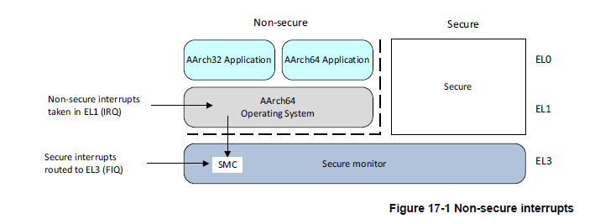
Switching security worlds through interrupts
コアが2つの世界のコードを実行すると、Secure Monitor（SMC）命令の実行を通じて、または割り込みなどのハードウェア例外メカニズムによって、コア間のコンテキスト切り替えが発生します。
ARMプロセッサには、FIQとIRQの2つの割り込みタイプがあります。

Slide 12
Switching security worlds through interrupts
現在のDAIFとは無関係に、例外と割り込みをEL3にリダイレクトするためのコントロールの形式で、セキュアな割り込みが明示的にサポートされています。 ただし、これらのコントロールは、主な割り込みタイプであるIRQ、FIQ、非同期アボートのみを区別します。
よりきめの細かい制御では、割り込みをセキュアグループと非セキュアグループにフィルタリングする必要があります。
これを効率的に行うには、GICからのサポートが必要です。
GICには、このための明示的な機能があります。
典型的な使用例は、割り込みコントローラ内でセキュア割り込みソースをFIQとしてマッピングすることにより、FIQをセキュア割り込みとして使用することです。
ノーマルワールドがこれらの割り込みを再構成しないようにするには、関連するペリフェラルと割り込みコントローラーのレジスタをセキュアアクセスのみとしてマークする必要があります。

Slide 13
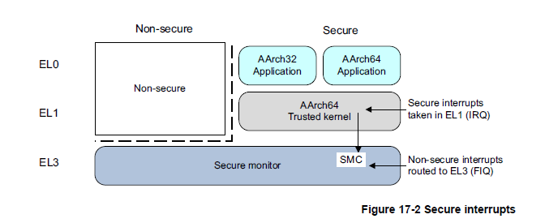
Switching security worlds through interrupts

Slide 14
Switching security worlds through interrupts
これらのセキュアFIQ割り込みは、セキュア実行状態のハンドラーにルーティングする必要があります。
通常、セキュリティ拡張機能を使用する実装には、暗号化などの安全なサービスをセキュアな世界でホストする軽量の信頼できるカーネルがあります。 フルオペレーティングシステムは通常の世界で実行され、SMC命令を使用してセキュアサービスにアクセスできます。 このようにして、通常の世界は、キーマテリアルやその他の保護されたデータなどのセキュアアセットが、通常の世界で実行されている任意のコードにさらされる危険を冒すことなく、サービス機能にアクセスできます。

Slide 15
Security in multi-core systems
マルチコアシステムの各コアには、この章で説明するのと同じセキュリティ機能があります。
クラスター内のコアはいくつでもセキュアワールドでいつでも実行でき、コアは互いに独立してワールド間を遷移できます。
追加のレジスタは、通常のワールドコードがスヌープコントロールユニット（SCU）設定を変更できるかどうかを制御します。
同様に、優先度の高い割り込みをマルチコアクラスター全体に分散するGICは、セキュリティ上の問題を認識するように構成する必要があります。

Slide 16
Interaction of Normal and Secure worlds
いくつかのセキュアサービスを含むシステムでコードを記述している場合、それらがどのように使用されるかを理解しておくと役立ちます。
典型的なシステムには、セキュアな世界での暗号化など、軽量のカーネルまたはTEEホスティングサービスがあります。
これは、SMC呼び出しを使用してセキュアサービスにアクセスできる通常の世界の完全なOSと対話します。
このようにして、Normalworldは、キーをリスクにさらすことなく、サービス機能にアクセスできます。
通常、アプリケーション開発者は、セキュリティ拡張機能、TEE、またはTrusted Servicesと直接対話しません。
代わりに、通常のワールドライブラリによって提供されるauthenticate（）などの高レベルAPIを使用します。
ライブラリは、TrustedServiceと同じベンダー（クレジットカード会社など）によって提供され、低レベルの対話を処理します。

Slide 17
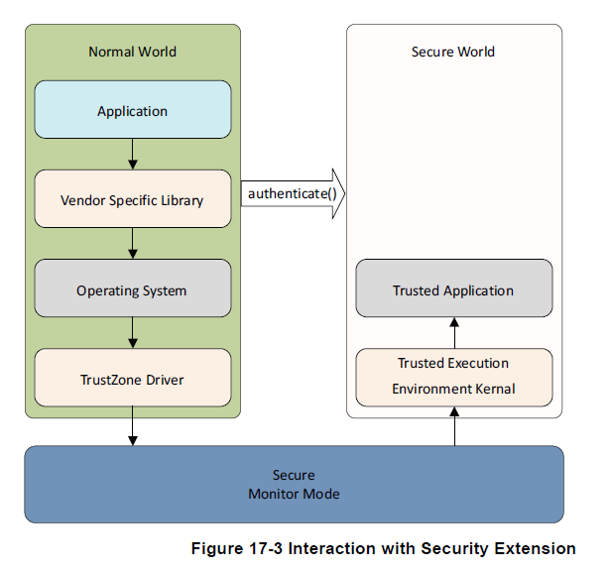
Interaction of Normal and Secure worlds
図17-3は、適切なOS呼び出しを行うAPIを呼び出すユーザーアプリケーションからのフローの形でこの対話を示しています。適切なOS呼び出しは、ドライバーコードに渡され、実行がセキュアモニターを介してTEEに渡されます。

Slide 18
Interaction of Normal and Secure worlds
セキュアワールドとノーマルワールドの間でデータを渡すことは一般的です。 たとえば、Secureworldに署名チェッカーがあるとします。
通常の世界は、SMC呼び出しを使用して、ダウンロードした更新の署名をセキュアな世界で検証することを要求できます。
セキュアワールドは、ノーマルワールドが使用するメモリへのアクセスを必要とします。
セキュアワールドは、変換テーブル記述子でNSビットを使用して、非セキュアアクセスを使用してデータを読み取ることを保証できます。 これは、パッケージに関連するデータがすでにキャッシュにある可能性があるためです。
これは、アドレスが非セキュアとしてマークされた通常の世界によって実行されるアクセスのためです。
securityattributeは、追加のアドレスビットと考えることができます。 コアがセキュアメモリアクセスを使用してパッケージを読み取ろうとすると、すでにキャッシュにある非セキュアデータにヒットしません。

Slide 19
Interaction of Normal and Secure worlds
あなたが通常の世界のプログラマーである場合、その操作はあなたから隠されているので、一般に、Secureworldで何が起こるかを無視することができます。
副作用の1つは、セキュアワールドで割り込みが発生した場合、割り込みレイテンシがわずかに増加する可能性があることですが、この増加は、一般的なOSの全体的なレイテンシに比べるとわずかです。
このタイプのサービス品質の問題は、Secure World OSの適切な設計と実装に依存することに注意してください。
セキュアワールドOSおよびアプリケーションの作成の詳細は、この本の範囲を超えています。

Slide 20
Secure debug
セキュリティシステムは、デバッグプロビジョニングの可用性も制御します。 信頼できるシステムに関する情報が漏洩しないように、通常のソフトウェアワールドとセキュアソフトウェアワールドの完全なJTAGデバッグおよびトレース制御を介して個別のハードウェアを構成できます。
セキュアペリフェラルを介してハードウェア構成オプションを制御するか、次の信号を使用してハードウェア構成オプションをハードワイヤードおよび制御できます。
Secure Privileged Invasive Debug Enable（SPIDEN）：
JTAGデバッグ。
Secure Privileged Non-Invasive Debug Enable（SPNIDEN）：
トレースおよびパフォーマンスモニター。

Slide 21
Switching between Secure and Non-secure state
ARMv7セキュリティ拡張機能では、ソフトウェアが監視モードを使用して、セキュア状態と非セキュア状態を切り替えます。
このモードは、Secure状態内の他の特権モードのピアです。
ARMv8アーキテクチャでは、EL3がAArch32を使用している場合、システムはARMv7として動作し、完全な互換性を確保します。
その結果、セキュア状態内のすべての特権モードはEL3にあるものとして扱われます。
AArch32のセキュリティモデルを図17-4に示します。
このシナリオでは、AArch32はEL3を使用してセキュアOSとモニターを提供しています。

Slide 22
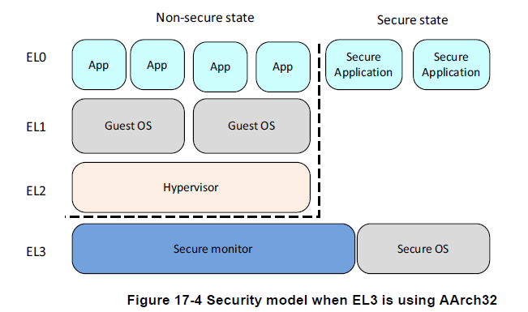
Switching between Secure and Non-secure state

Slide 23
Switching between Secure and Non-secure state
ARMv7アーキテクチャに準拠して、セキュア状態EL1およびEL0は非セキュア状態EL1およびEL0とは異なるVirtualAddressスペースを持っています。
これにより、ARMv7 32ビットアーキテクチャのセキュアサイドコードを、64ビットオペレーティングシステムまたは非セキュアサイドで実行されているハイパーバイザーを備えたシステムで使用できます。
17-9ページの図17-5は、AArch64がEL3を使用してセキュアモニターを提供する場合のセキュリティモデルを示しています。
EL3状態はAArch32では使用できませんが、EL1はsecureOSに使用できます。
EL3がAArch64を使用している場合、EL3レベルは、非セキュア状態とセキュア状態の切り替えを担当するコードを実行するために使用されます。

Slide 24
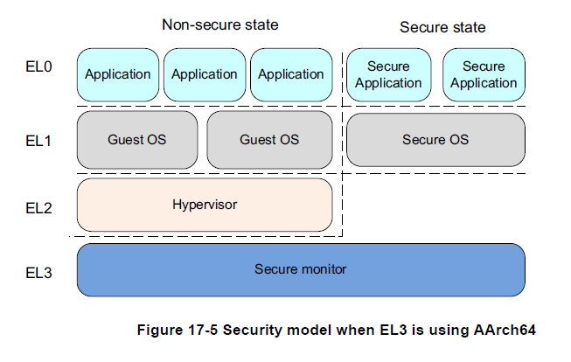
Switching between Secure and Non-secure state

